Slide 1
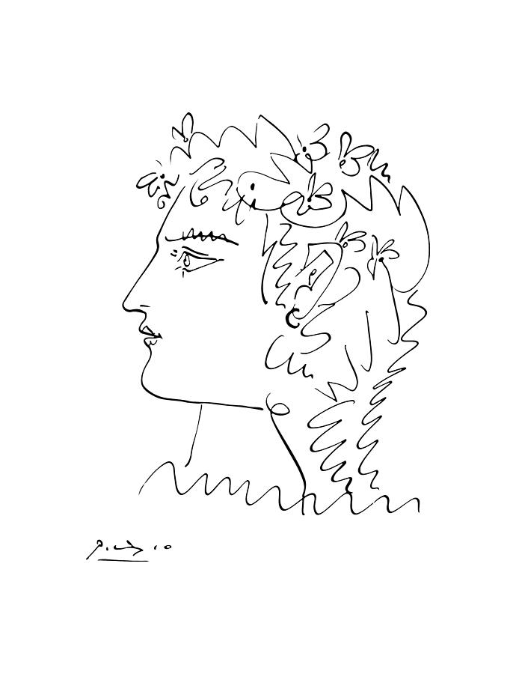
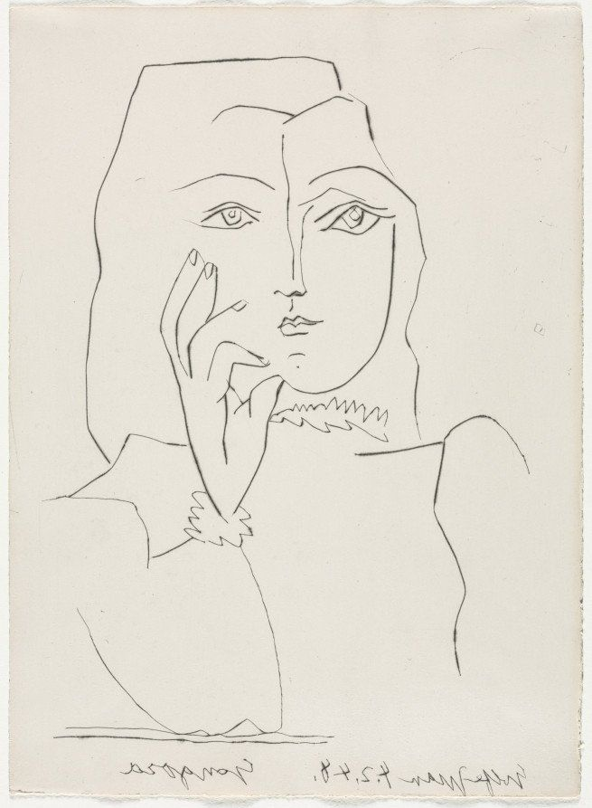
Противостояние линии. Характерные особенности линий.
Пабло Пикассо
Линейные рисунки

Slide 2
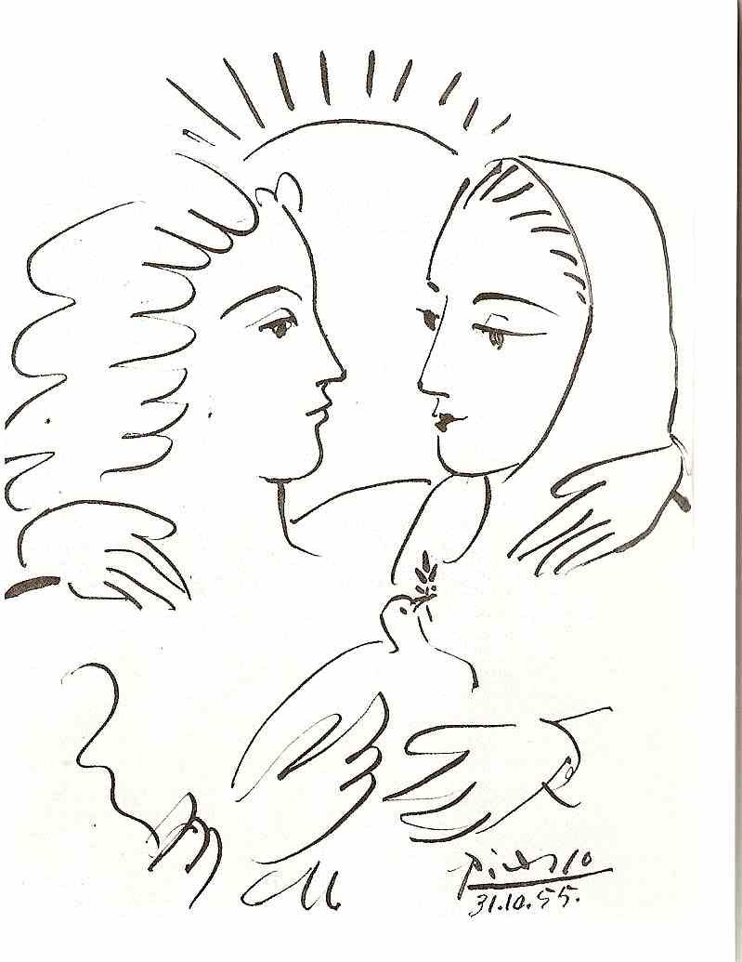
Задумывая рисунок, вы представляете себе его характер, вы точно знаете, какой характер у героев вашей композиции.
Все это помогают передать линии.
Пабло Пикассо
Линейный рисунок

Slide 3
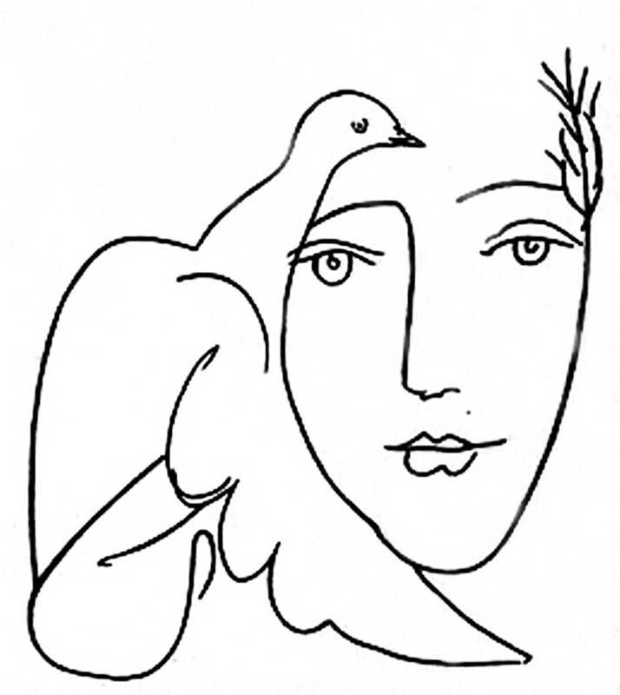
Как и у людей, у линий есть характер. Они бывают мягкими и твёрдыми, жёсткими.
Пабло Пикассо Голубь мира

Slide 4
Жёсткие линии - это линии, у которых есть уголки.
С помощью жёстких линий художник изображает решительный, несговорчивый и твердый характер. Они помогают рисовать колючие и острые предметы.

Slide 5
Мягкие линии, напротив, подчёркивают плавность и неспешность, мягкость, гармонию и доброту.

Slide 6
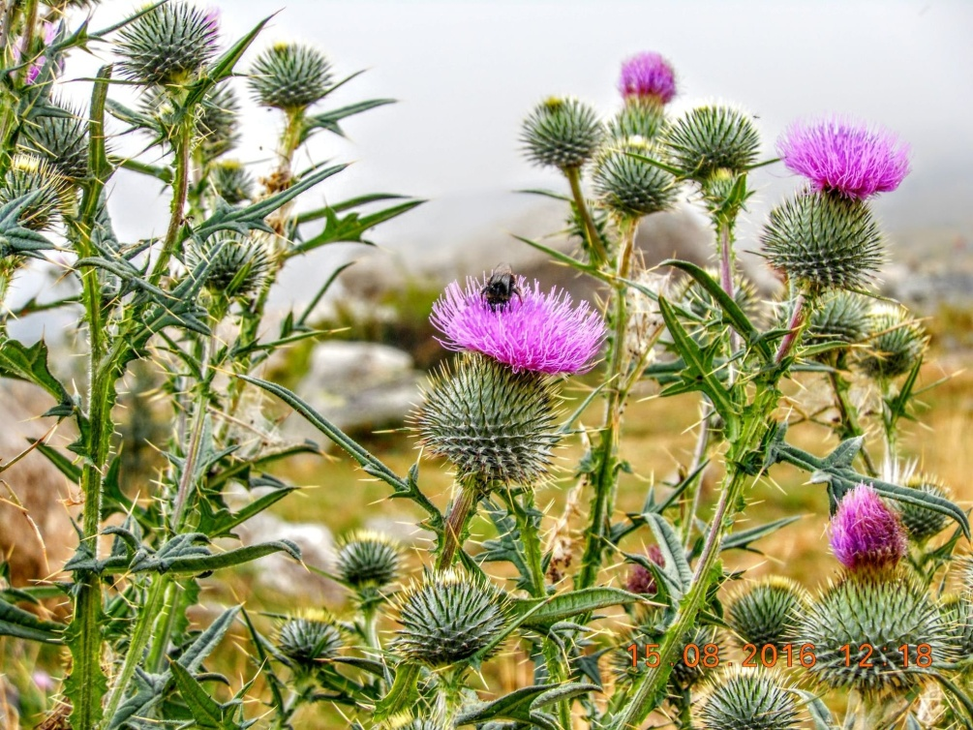
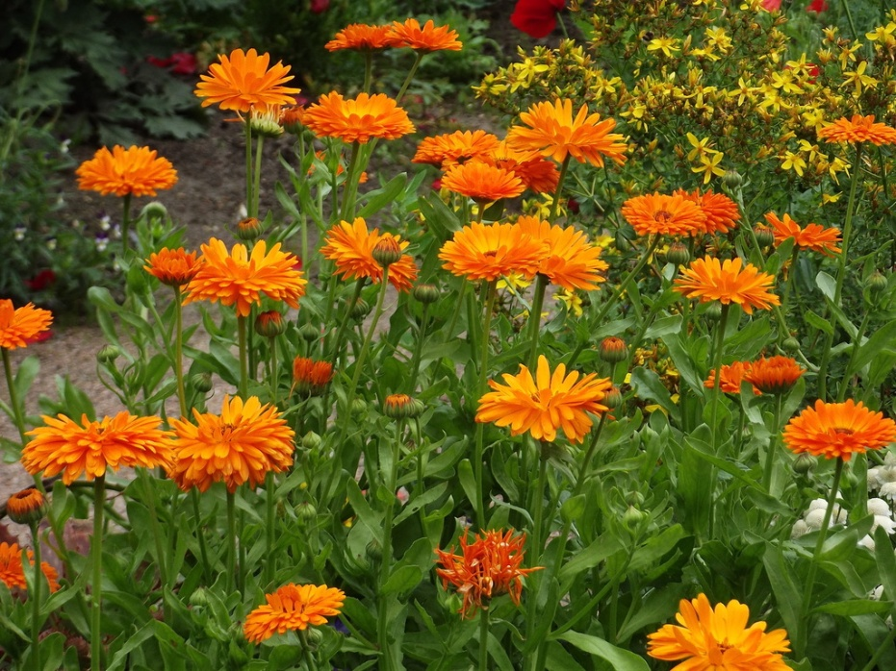
Если мы посмотрим вокруг себя, то увидим очень большое количество предметов, которые нас окружают и у каждого свой характер. Вот, например, вышли на луг и увидели массу разнообразных растений. Одни колючие, другие мягкие, заботливые. Обратите внимание на предложенные изображения и попробуйте определить характер.
Чертополох
Календула

Slide 7
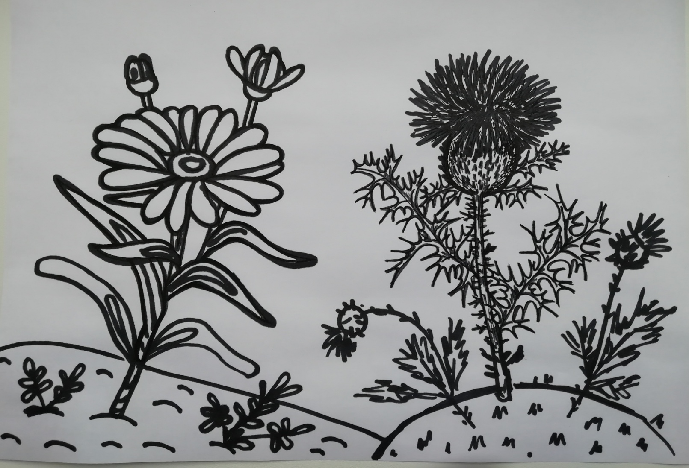
Изобразим эти растения с помощью линий. Самое главное передать характер растений. Чертополох колючий сорняк, поэтому мы его изображать будем жёсткими линиями, а календула - лекарственное растение, которое оказывает пользу для здоровья человека, поэтому мы это растение будем изображать мягкими линиями.

Slide 8
Задание: выполнить композицию двух образов, противоположных по пластическому решению. ( упражнение 1 - образ травянистых растений или деревья, упражнение 2 - образ насекомых или рыбы, или птицы)
Материал: бумага формат А-4, простой карандаш, ластик, черный маркер.

Slide 9
План работы:
1. Для каждого упражнения определиться с группой, которая будет взята для изображения. Например, для выполнения упражнеия1 предложены две группы: травянистые растения, деревья.
2. Определяем конкретно предметы, которые будут изображены.
3. Необходимо проанализировать образ каждого выбранного образа и определить какой группой линий будет изображен каждый предмет. (сделать эскиз и его утвердить)
4. Простым карандашом на листе бумаги формата А-4 изобразить два противоположных предмета.
5. Выполнить линейный рисунок маркером.

